Slide 1


Slide 2

Sobre MrAddon…
En octubre nos unimos a TecnoFor!!

Slide 3


Introducción
Quizás hayas escuchado alguna vez esta frase:
“Jira envía demasiados emails”

Slide 4
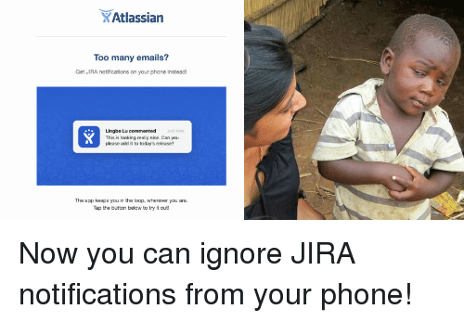
Hay memes muy graciosos al respecto!

Slide 5
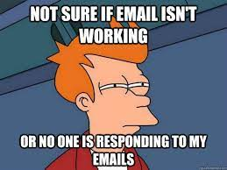

Basado en hechos reales…
La gente se suele quejar de que reciben muchos emails de Jira… PERO
¿Qué pasaría si dejan de recibir las notificaciones?

Slide 6
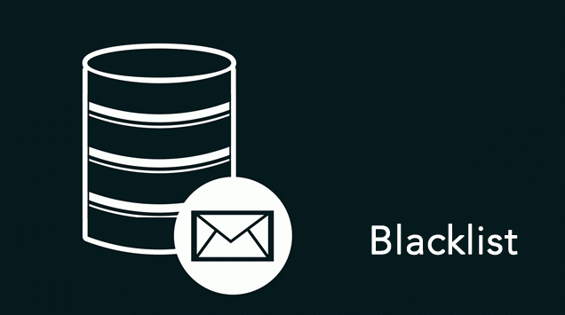
Basado en hechos reales… PARTE II
Los emails son enviados (o eso indica Jira)... pero SPAMHAUS nos ha metido en la lista negra y la gente no recibe NADA… y peor todavía, los emails se han PERDIDO para siempre (no están en la cola de error de Jira).
¿Qué podemos hacer?
  Quitarnos de la lista negra de SPAMHAUS
    …
    Al dia siguiente, nos vuelven a meter en la lista SPAMHAUS
    Peor todavía, nuestro DOMINIO está bajando puntos en los demás relays. RIESGO: El Dominio será percibido como inseguro para siempre

Slide 7

No es problema de Jira…
Es muy fácil caer en la tentación de decir:
“No es problema de Jira”
Porque los emails salen como “enviados”... aunque no llegan.
Pero este tipo de problemas requieren de una evaluación más en detalle:
¿El envío masivo de emails desde Jira es realmente la causa de que nos hayan metido en la lista negra de SPAMMERS?
Por ejemplo, muchas veces es causado por un Antispam y Antivirus en nuestro SMTP o un SPX mal configurado, etc.
Otras veces, usuarios de nuestra empresa han marcado los mails de Jira como SPAM y nuestro SMTP nos ha bloqueado a nosotros mismos.

Slide 8
¿Cómo podemos ayudar desde Jira?
Tenemos un apartado en la Administración de Jira para hacer pruebas de email y sacar trazas del envío.
Podemos cambiar de SMTP y usar otro distinto, pero CUIDADO, quizás tu otro SMTP requiera validación y si envía más de 20 emails por minuto te bloquea la cuenta…
Podemos consultar los logs desde la propia aplicación si disponemos por ejemplo de Scriptrunner; Sinó podemos enviarlo a un Datadog o simplemente consultarlo desde el servidor.

Slide 9
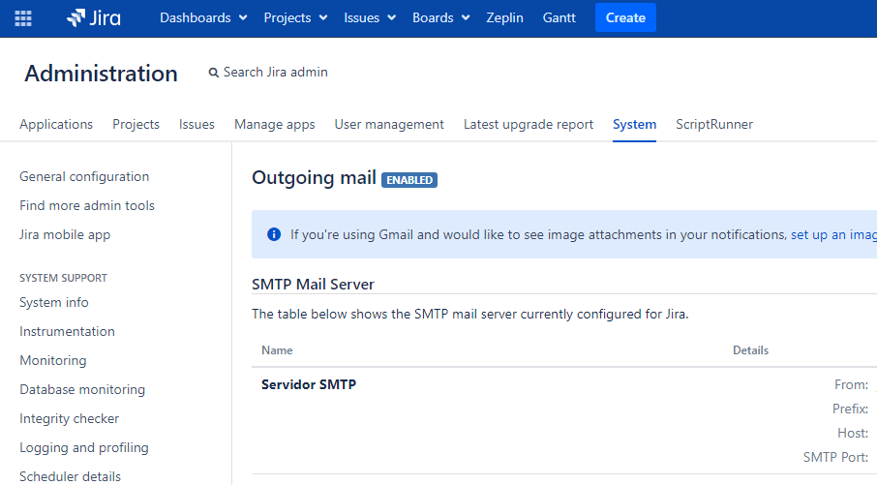

Slide 10
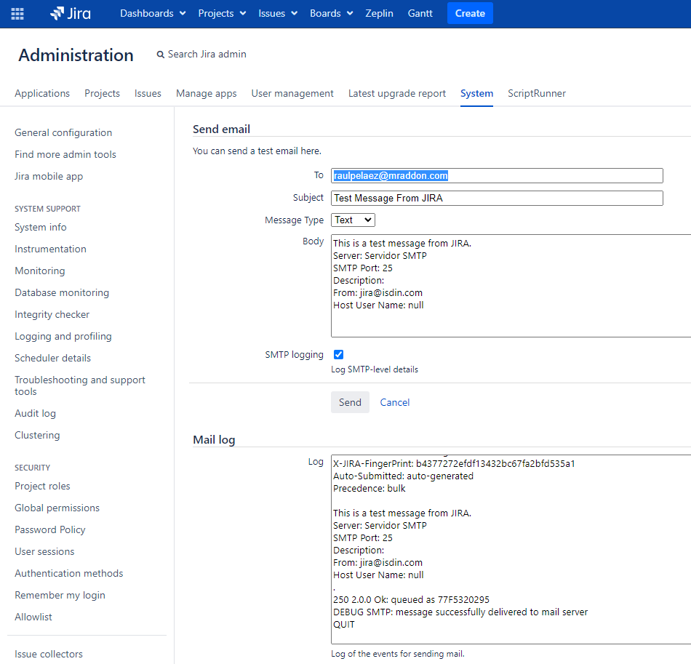

Slide 11
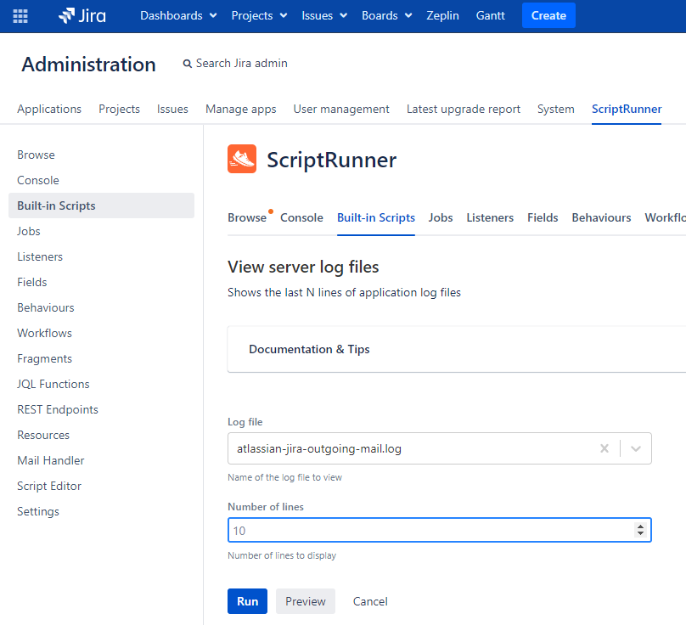

Slide 12
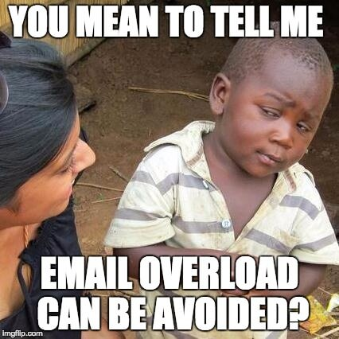
¿Cómo podemos ayudar desde Jira? PARTE II
“Tomar medidas para reducir el número de emails”

Slide 13
Modificar los Notification Schemes
Aligerar los Notifications Schemes es buena práctica, además suele estar todo concentrado en un solo esquema: el Default Notification Scheme, así que suele ser fácil.
Notification Scheme funciona por EVENTOS, ejemplos:
  Issue Created, Issue Updated, Issue Assigned,...
  Work Logged on Issue, Generic Event,...
Un buen entorno de Jira, excepto en casos excepcionales, solo alertará a los usuarios que están directamente involucrados en el Issue, como el Assignee, los Watchers y el Reporter.
No olvidemos de informar (para proyectos restringidos) al campo multiusuario “CC”

Slide 14
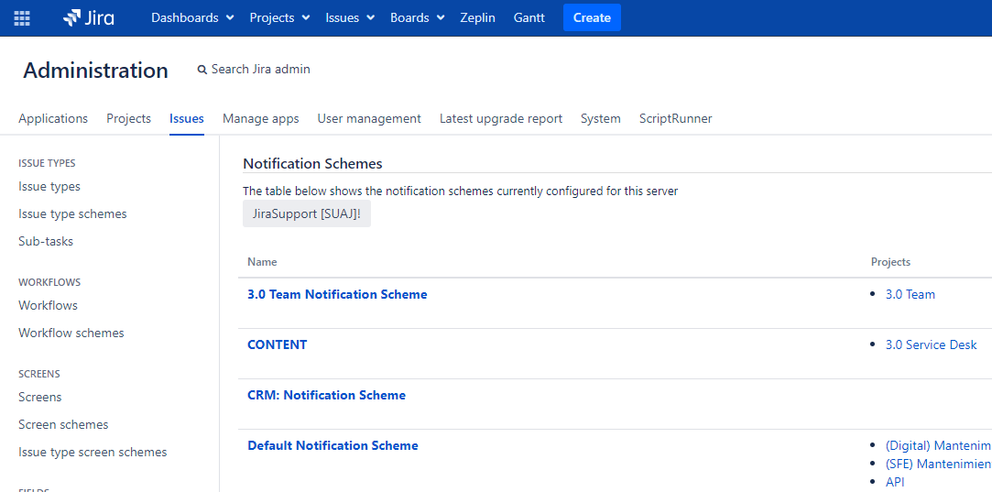

Slide 15
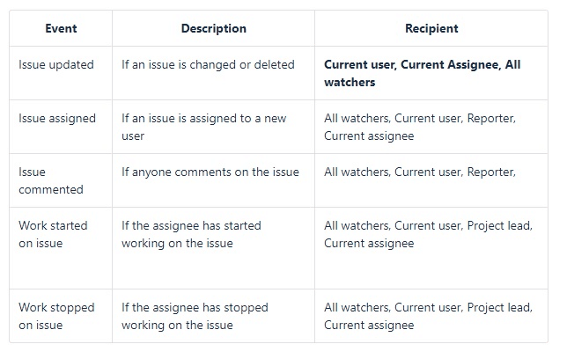
Ejemplo de Notification Scheme
Además:
Recibir notificaciones "@" de los comentarios
te mantendrá informado sobre la discusión.

Slide 16
No utilice la funcionalidad Autowatch en Jira
Muchas veces te recomendarán no usar la funcionalidad “Autowatch” en Jira, pero hoy descubrirás que quizás no es tan malo :)
En líneas generales lo mejor es desactivar “Autowatch”, pero eso tiene consecuencias en las notificaciones de Slack
Existe un check a nivel global Admin de Jira para activar/desactivar el Autowatch por defecto
También existe un check a nivel “perfil de Usuario” para activar/desactivar el Autowatch para los usuarios que lo requieran.

Slide 17
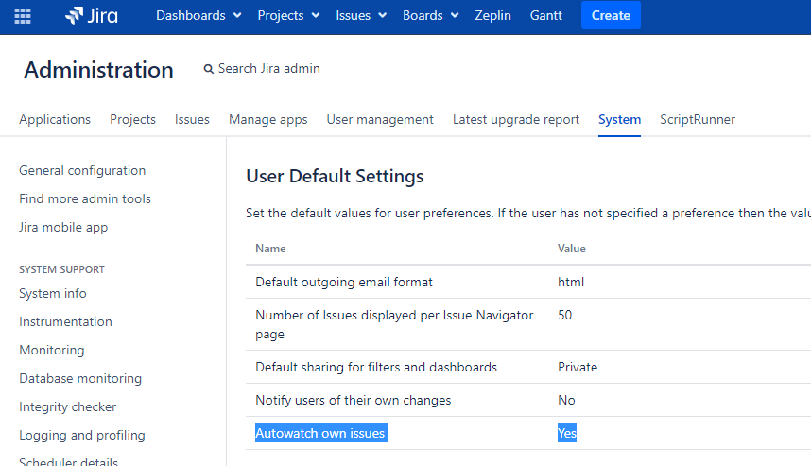

Slide 18
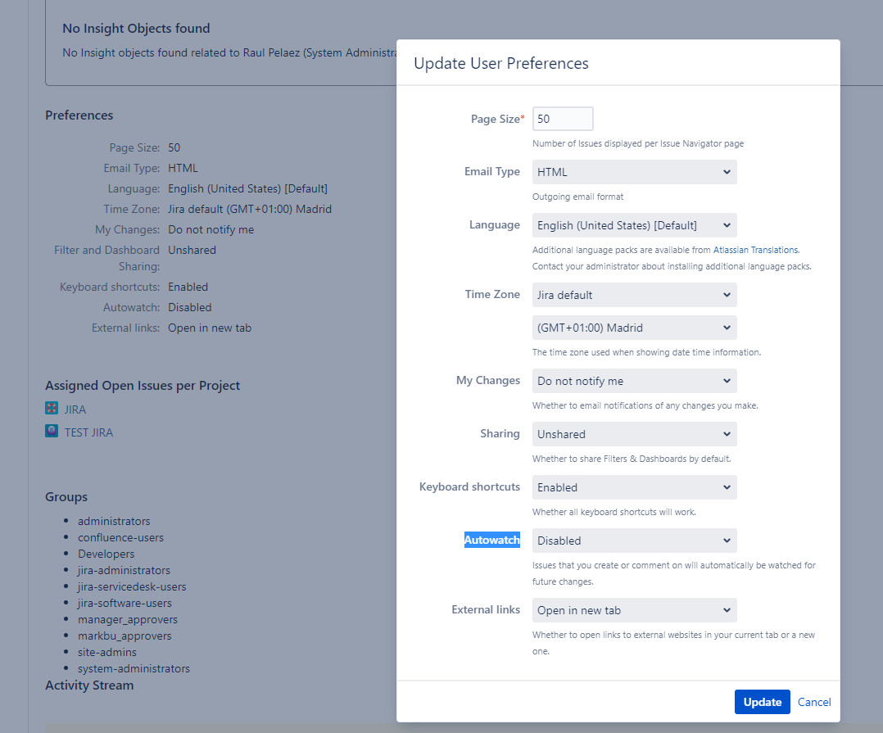

Slide 19
Agrupar Notificaciones de emails
A partir de la versión Jira 8, las notificaciones de Jira se pueden procesar por lotes. Las notificaciones por correo electrónico por lotes significa que los cambios dentro del mismo período de diez minutos activarán un solo correo electrónico. Por lo tanto, si un usuario actualiza un campo de un Issue, luego agrega un comentario y luego agrega un archivo adjunto al mismo Issue dentro de un período de diez minutos, solo se enviará un correo electrónico de notificación de Jira, en lugar de tres.
La periodicidad es configurable.

Slide 20
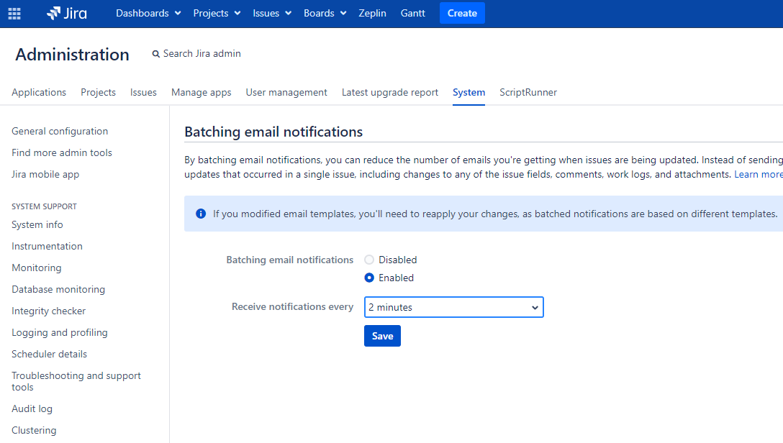

Slide 21
¿Es culpa de una App?
Automation para Jira, Enterprise Mail Handler para Jira, así como una gran cantidad de otros complementos en el ecosistema de Atlassian se pueden configurar para enviar correos electrónicos.
Una buena manera de reconocer un correo electrónico de un complemento es que, por lo general, no se verá como un correo electrónico de Jira normal. Puede tener un formato diferente, incluir diferentes piezas de información o tener una nota que describa qué App lo envió.
Ejemplo: Emails generados con Scriptrunner tienen formato “Custom” total

Slide 22
¿Nos pasamos a Slack?
Podremos configurar reglas para que Jira nos envíe notificaciones a los canales que les indiquemos
Mensajes por Eventos:
  Issue Created
  Assignee updated
  Issue Commented
  Issue Transition to X
Restricción por JQL
Problema! El usuario que hace la integración debe antes añadirse a los grupos de Slack que va a integrar. Si el usuario de la integración sale del canal, la integración deja de funcionar…

Slide 23
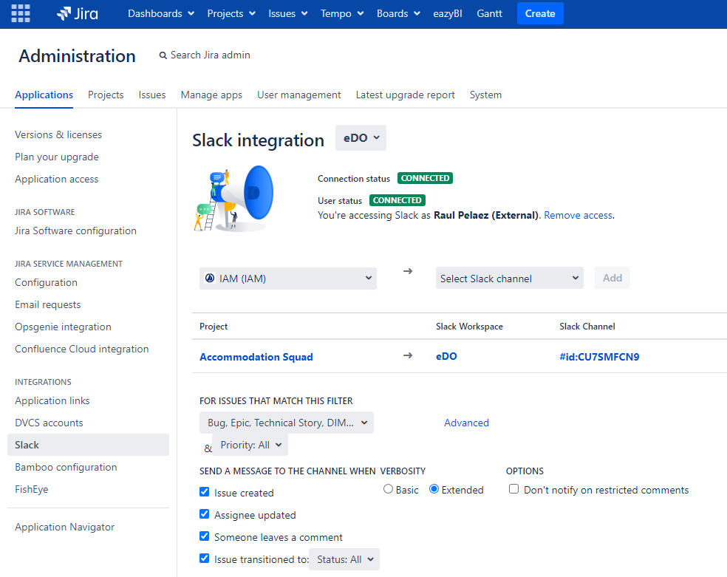

Slide 24
¿Nos pasamos a Slack? (Parte II)
Podremos decirles a los usuarios que pasen sus notificaciones personales a Slack!! (Pero lamentablemente, no podemos configurarlo globalmente. Debe ser cada usuario desde su perfil)
Las notificaciones que va a enviar estarán limitadas a:
  En Jira
    Cuando se actualiza una Issue donde estoy asignado
    Cuando se actualiza una Issue donde soy Watcher
  En Confluence
    Cuando las páginas que he creado se han actualizado
    Cuando las páginas que he creado tienen nuevos comentarios
    Cuando las páginas que soy watcher se han actualizado
    Cuando las páginas que soy watcher tienen nuevos comentarios

Slide 25
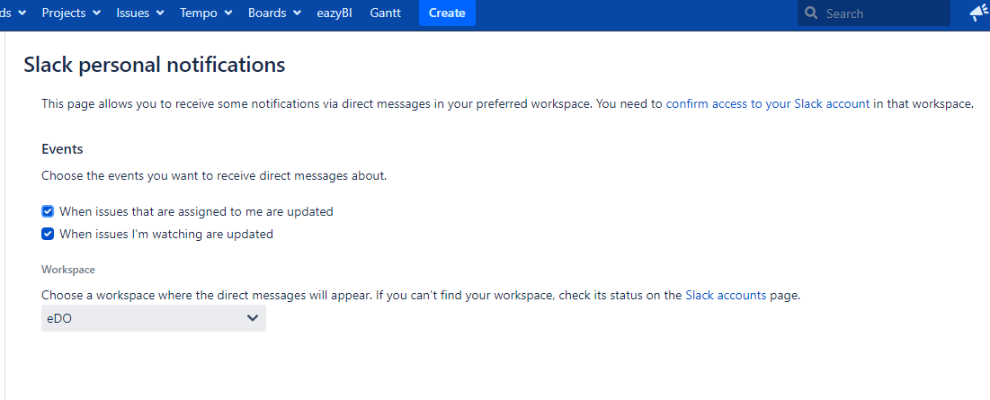
Jira Server o Datacenter

Slide 26
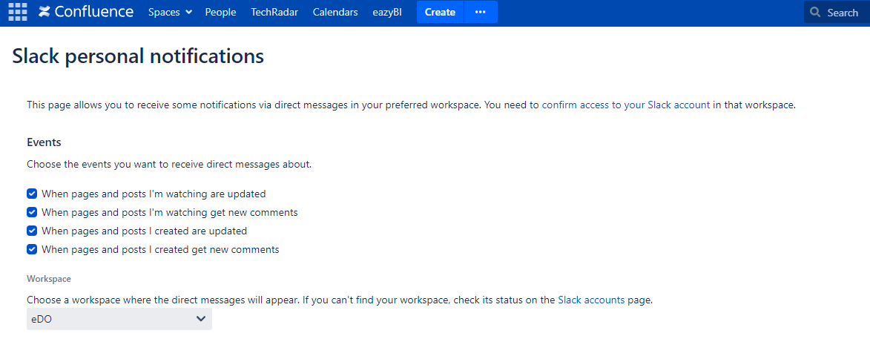
Confluence Server o Datacenter

Slide 27
¿Activar Autowatch?¿Estamos locos?
Si, como has visto, si no activamos el Autowatch, los usuarios no serán notificados por Slack…

Slide 28
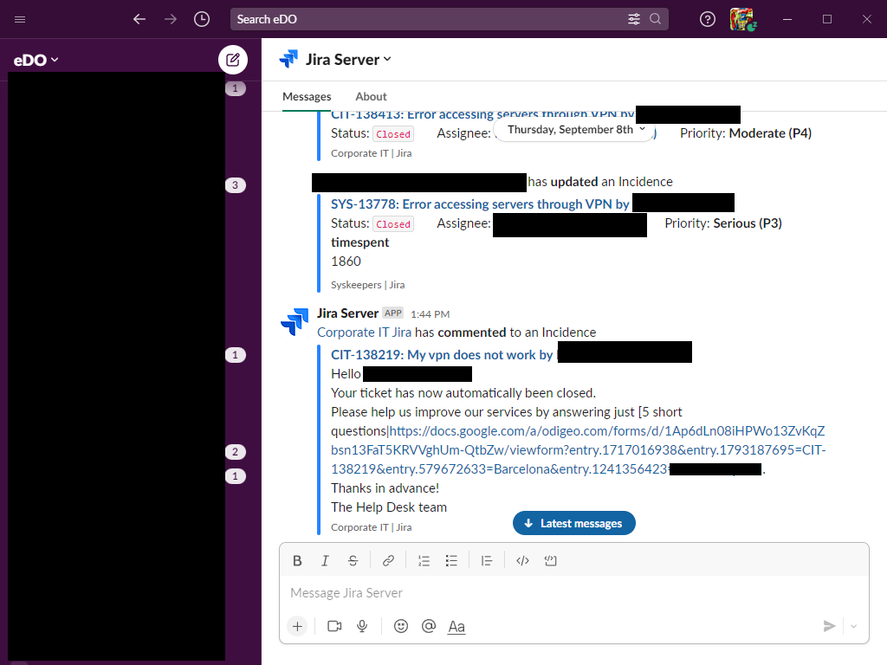

Slide 29
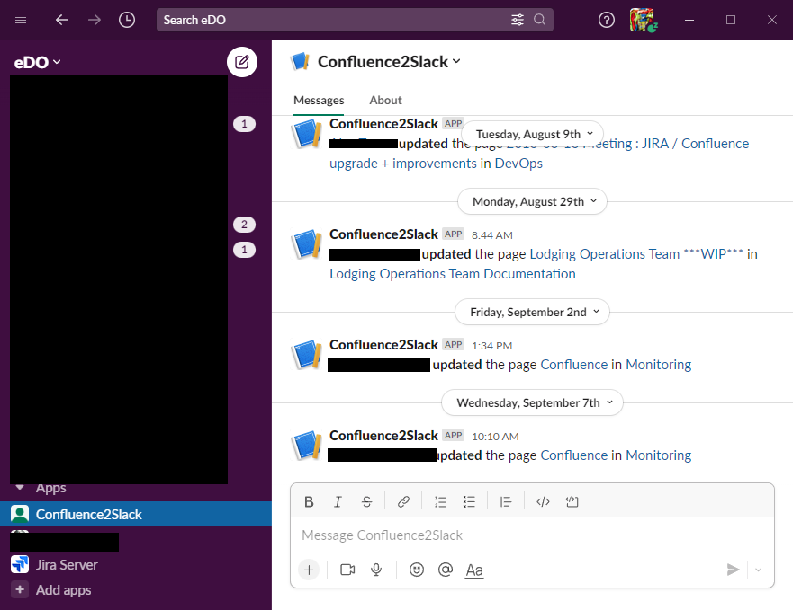

Slide 30
¿Qué más puedo hacer con Slack? Workflows…
Workflow Builder es una App de Adaptavist para conectar nuestro Slack con Jira.
Por ahora es gratis, y lleva mucho tiempo así!
Nos permite automatizar la creación de tickets desde Slack, por ejemplo, al poner un icono en un mensaje, o al apretar la acción de “+”, etc.

Slide 31
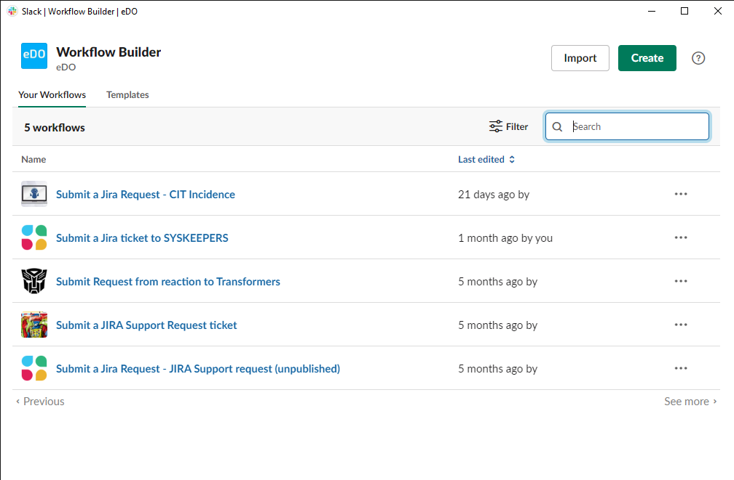

Slide 32
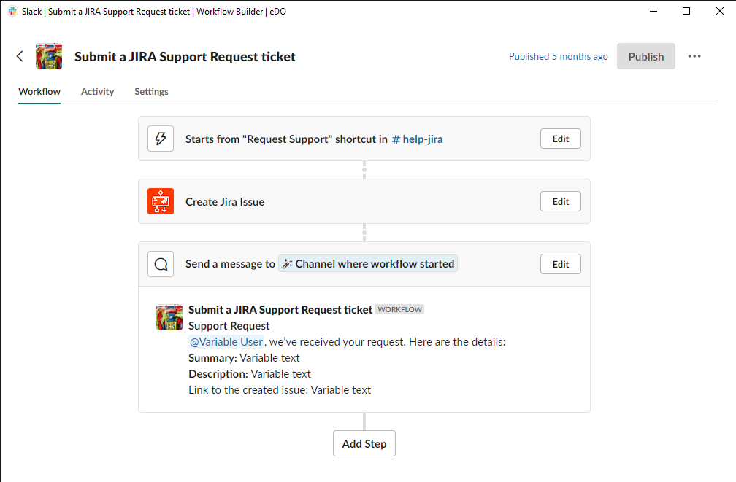

Slide 33
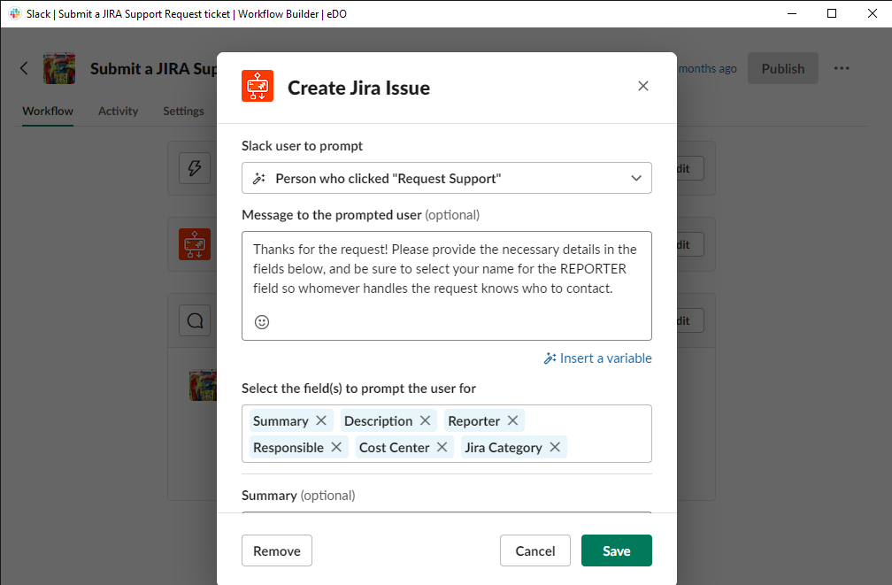

Slide 34
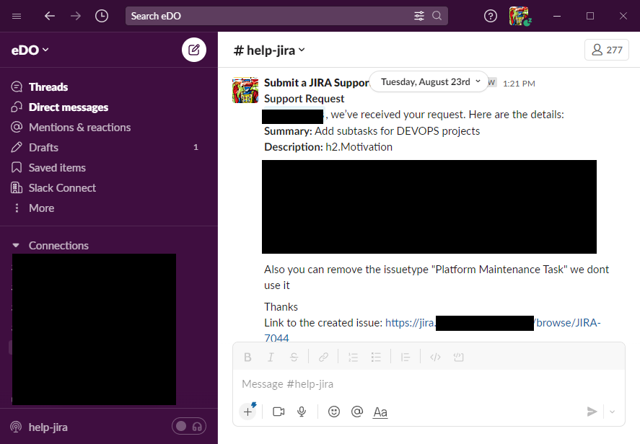

Slide 35
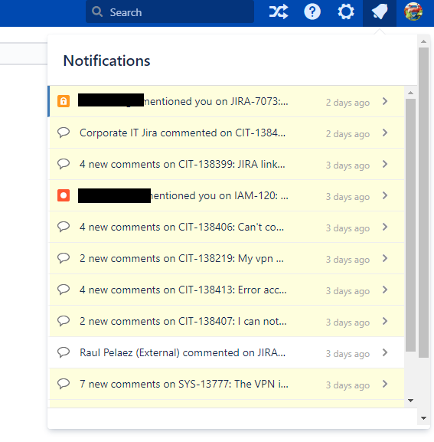
La Campanita!!
¿Conocías la existencia de la
“Campanita” en Confluence?
¿¿¿¿¿Por qué no existe
en Jira??????

Slide 36

La Campanita en Jira!!
Existe una App en el Marketplace llamada “Inbox for Jira” que nos añade la Campanita al fin en Jira (se de usuarios que han llorado cuando lo han visto de la emoción…)

Slide 37
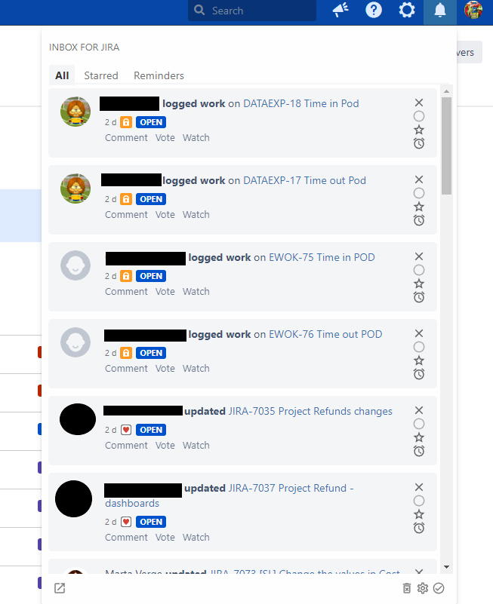

Slide 38
¿Usar Telegram en lugar de Slack?
Existe una App gratuita en el Marketplace llamada “Telegram Integration for Jira” que funciona superbien!
Desde los tickets podemos crear un canal de comunicación en Telegram donde todas las acciones y comentarios serán notificados e incorporados en el ticket.
¡Muy simple y efectivo!

Slide 39
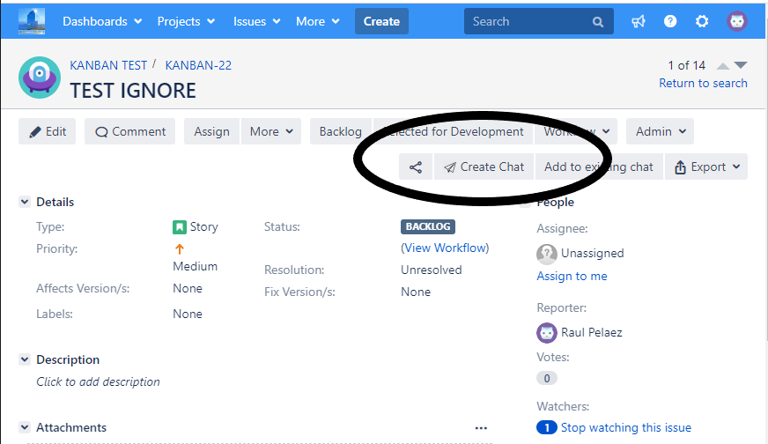

Slide 40
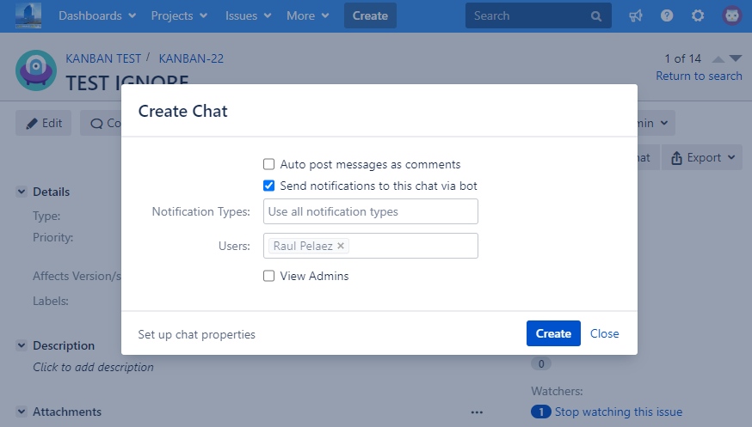

Slide 41
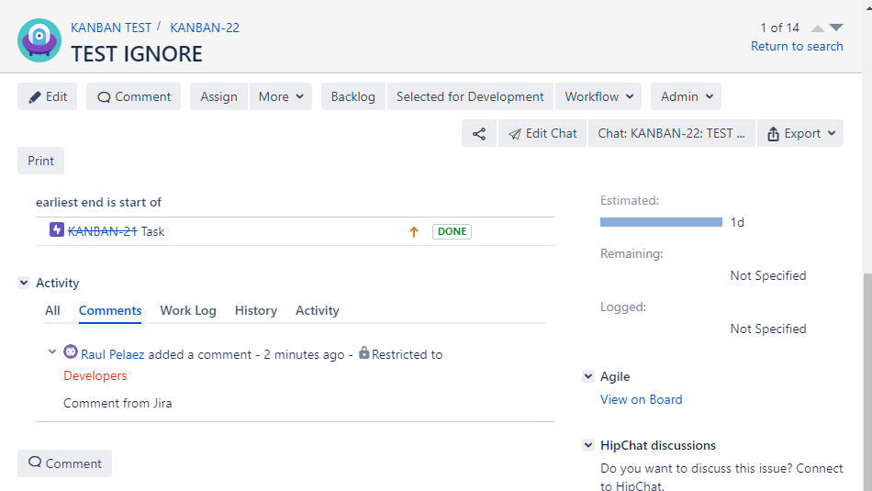

Slide 42
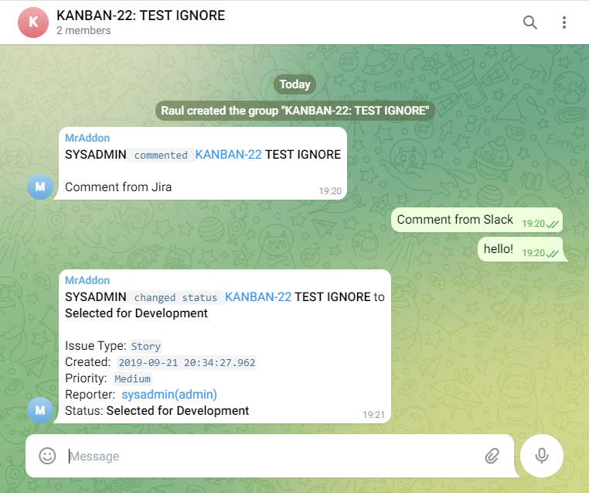

Slide 43


Slide 44
Enlaces interesantes del mismo tema
Cómo resolver demasiadas notificaciones por correo electrónico de Jira
https://www.praecipio.com/resources/blog/how-to-solve-too-many-jira-email-notifications
Hacer que las notificaciones de Jira funcionen para tu equipo
https://valiantys.com/en/blog/lean-business-management/jira-notifications/
Cómo configurar el esquema perfecto de notificaciones de Jira
https://www.idalko.com/jira-notification-scheme/
Acerca de las notificaciones efectivas de JIRA: algunas buenas prácticas
https://www.idalko.com/about-effective-jira-notifications-some-good-practices/

Slide 45

Fin y pequeño debate
¿Conoces otras maneras de solucionar el problema de demasiados emails?
¿Qué tal se llevan Jira y Microsoft Teams?¿Mejor que Slack?

